Slide 1




Иван Иванов
региональный менеджер КОМПАНИИ «LIBREOFFICE»
+7 (921) 123-45-67
I.Ivanov@libreoffice.com.ru
https://ru.libreoffice.org/
Notes:
Добрый день! Сегодня я расскажу вам, что такое LibreOffice, чем он может быть полезен, чем отличается от привычных вам офисных программ и почему вам стоит к нему присмотреться.

Slide 2

Что такое LibreOffice?
Абсолютно бесплатный пакет офисных программ
Легко скачать и установить на ПК
Не требует специального обучения
Можно использовать в личных
и рабочих целях
Notes:
LibreOffice – это пакет программ, которые пригодятся любому человеку, чья работа хотя бы немного связана с использованием компьютера. Его легко скачать и установить на ПК. Он полностью бесплатен и интуитивно понятен. Но если в процессе работы у вас возникнут какие-нибудь вопросы, то в интернете есть бесплатное подробное руководство пользователя. А еще в интернете есть тематические форумы и группы вконтакте, где участники сообщества LibreOffice помогут вам решить вопрос.

Slide 3





Почему LibreOffice бесплатный?
Разработан добровольцами некоммерческого фонда The Document Foundation
Поддержку фонду оказывают компании Google,
Red Hat, Canonical, FSF, The GNOME Foundation и другие
Разработчики LibreOffice против цифрового неравенства: Они создают мир, где каждый имеет доступ к мощным информационным инструментам
Notes:
А теперь скажу несколько слов о том, как появилась эта программа.
Итак, днем рождения LibreOffice считается 28 сентября 2010 года. Тогда группа сотрудников компании OpenOffice отделились и основала фонд The Document Foundation. Эти люди захотели создать новый независимый пакет офисных программ. В компании OpenOffice они столкнулись с жесткой политикой управления разработчиками, но такой стиль работы им не подошел. Поэтому разработку нового офисного пакета Основатели фонда решили построить на следующих принципах:
Создание независимого сообщества, члены которого участвуют в разработке ПО;
Свобода без ограничений для разработчиков;
Создание полнофункционального офисного пакета для пользователей по всему миру;
Поощрение помощи коммерческих компаний, которые, финансово поддерживают разработчиков (на слайде перечислены названия этих компаний).

Slide 4
Почему именно LibreOffice?
ДОСТУПЕН ВСЕМ: работайте в LibreOffice совершенно бесплатно
Открытый исходный код: свободно распространяйте и копируйте Программное ОБЕСПЕЧЕНИЕ LibreOffice
МУЛЬТИплатформенность: устанавливайте LibreOffice на ПК с Windows, Mac OS X и Linux
Множество языков: РАБОТАЙТЕ С Пользовательским интерфейсом на 40+ языках, Словарями и тезаурусами для 70+ языков
Гибкость настройки: устанавливайте настройки даже для отдельного документа
ваше мнение важно: улучшайте и развивайте наш продукт вместе с нами
Notes:
Поэтому LibreOffice полностью бесплатен. Он создается и поддерживается добровольцами.
LibreOffice имеет открытый код. Это значит, что все пользователи могут изучать его, копировать и модифицировать в рамках лицензии.
Вы можете установить пакет LibreOffice на ПК со всеми основными операционными системами. Он совестим с Windows, Linux и Mac OS.
LibreOffice доступен пользователям из огромного количества стран. Вы можете настроить пользовательский интерфейс более, чем на 40 языках. LibreOffice также включает словари и тезаурусы для более, чем 70 языков.
Обычно пользовательские настройки применяются ко всему пакету ПО, Но в LibreOffice вы сможете индивидуально задавать настройки даже для отдельного документа.
Создатели LibreOffice всегда приветствуют обратную связь от пользователей и учитывают ее при создании и развитии продукта.

Slide 5

Работайте с документами разных форматов:
Writer: с текстом
Calc: с таблицами и диаграммами
Impress: с презентациями
Draw: с рисунками
Base: с базами данных
Math: с формулами
Все компоненты пакета LibreOffice интегрированы между собой, поэтому ВЫ ПОЛУЧИТЕ единую комфортную среду для работы
Notes:
Пакет LibreOffice содержит несколько компонентов, которые дают возможность работы с файлами различных форматов. Эти компоненты перечислены на слайде и сейчас мы поговорим о них подробнее.

Slide 6

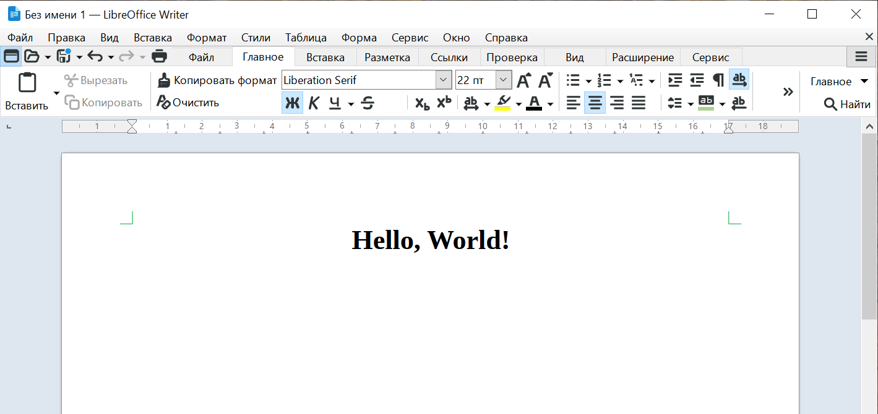
WRITER: работайте с текстами
РАБОТАЕТ С ФОРМАТАМИ: | ЭКСПОРТИРУЕТ В ФОРМАТЫ:
ODT MS OFFICE WORD TXT RTF | XHTML PDF JPEG EPUB PNG WEBP
создание простых
заметок и объемных документов
РАБОТА с документами формата Word, изображениями,
А ТАКЖЕ объектами из других компонентов LibreOffice
Notes:
Writer обладает всем привычным функционалом MS Office. В этой программе вы можете работать с текстом и выполнять все необходимые операции, создавая небольшие заметки и объемные документы. Writer проверит правильность написания вашего текста, расставит переносы, найдет и заменит нужные слова, автоматически составит оглавление.
Вы сможете установить нужные стили для документов, создать и использовать шаблоны, работать с таблицами и рисунками, базами данных, экспортировать документ в PDF, HTML, XHTML и другие форматы.

Slide 7

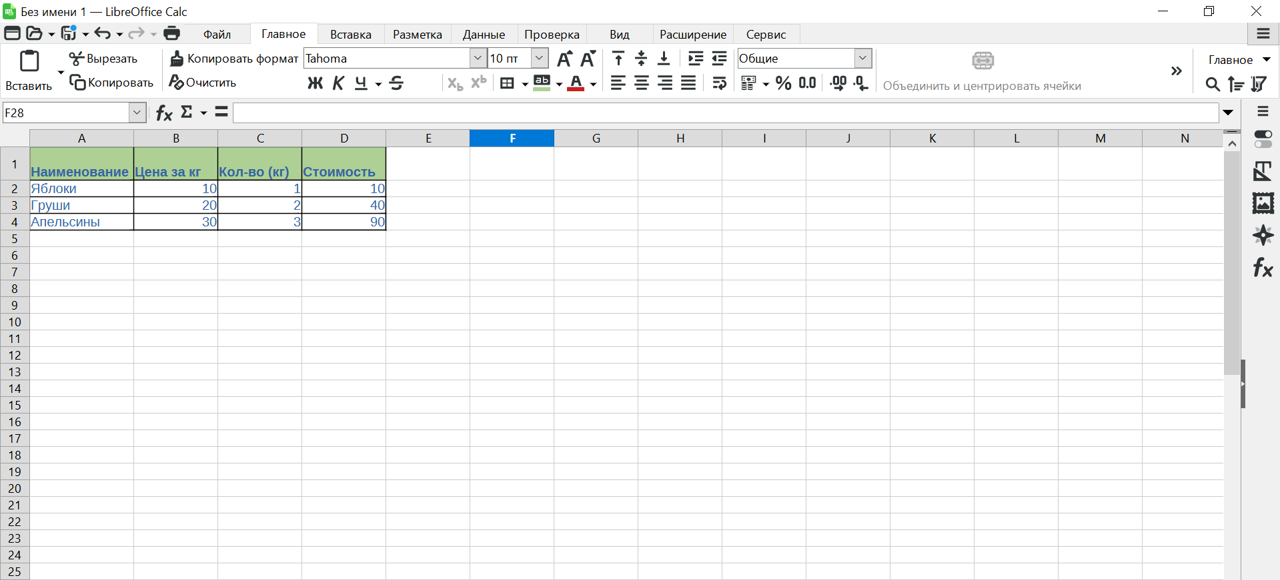
CALC: работайте с таблицами
РАБОТАЕТ С ФОРМАТАМИ: | ЭКСПОРТИРУЕТ В ФОРМАТЫ:
MS EXCEL | WEBP PDF XHTML JPEG PNG
РАБОТА с документами
в формате Excel
2D и 3D диаграммы
Менеджер сценариев
300+ функций для финансовых,
статистических и математических операций
Notes:
Calc - это аналог привычного нам Excel. Подходит для работы с электронными таблицами. Создавайте таблицы с данными или открывайте и редактируйте уже готовые.
Работайте с формулами для выполнения сложных вычислений (например, посчитать остаток товара на складе).
Создавайте диаграммы, чтобы показать руководителю, как выросли объемы продаж за год.
Сохраняйте таблицы в формате MS Excel, чтобы отправить их тем, у кого еще не установлен LibreOffice.
Импортируйте и экспортируйте таблицы в HTML, CSV, PDF и PostScript.

Slide 8

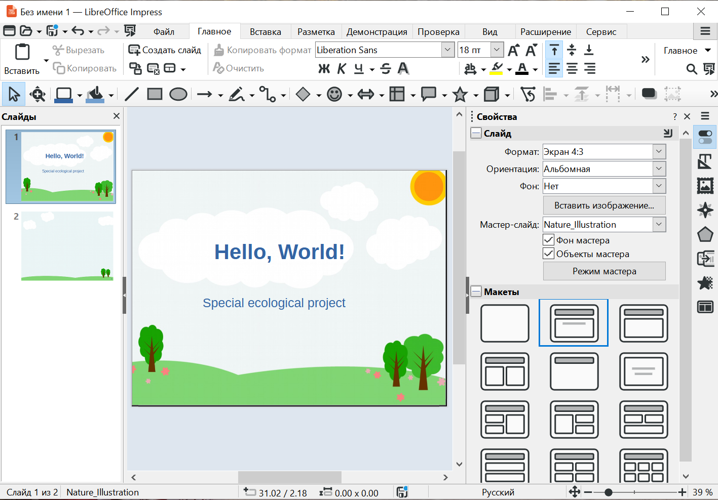
IMPRESS: работайте с презентациями
РАБОТАЕТ С ФОРМАТАМИ: | ЭКСПОРТИРУЕТ В ФОРМАТЫ:
MS POWER POINT | WEBP PDF XHTML JPEG PNG
СОЗДАНИЕ ПРЕЗЕНТАЦИЙ
анимация и средства для рисования
Спецэффекты для текста
Звук и видеоклипы для презентации
Notes:
Работайте с презентациями в Impress. Это инструмент, по функционалу похожий на привычный многим PowerPoint. Открывайте готовые презентации, созданные в PowerPoint. Создавайте новые презентации с рисунками, фото, таблицами и списками. Impress проверит орфографию и пунктуацию вашей презентации.

Slide 9

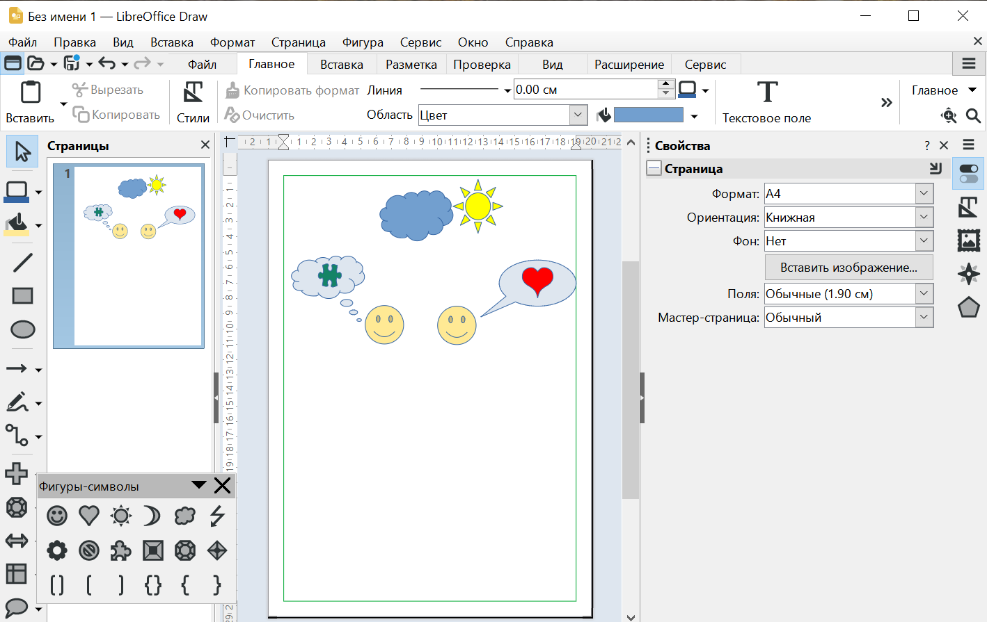
DRAW: работайте с рисунками
РАБОТАЕТ С ФОРМАТАМИ: | ЭКСПОРТИРУЕТ В ФОРМАТЫ:
BMP GIF JPEG PNG | PDF XHTML BMP GIF JPEG PNG
Готовые клип-арты
Создание собственных клип-артов
Создание любых элементов:
от простых диаграмм и блок-схем до сложной 3D-графики
Notes:
Draw - это редактор, в котором вы можете создавать графические изображения в векторном формате.
Векторной графикой пользуются для создания логотипов, элементов интерфейса и шрифтов.
Пример векторной графики изображен на слайде.
Векторные изображения – это цифровые рисунки, которые состоят из точек и отрезков. Их легко можно редактировать и существенно изменять. В отличие от растровых рисунков при приближении векторного рисунка вы не увидите точки (пиксели), из которых состоит рисунок. Векторные картинки гораздо легче, чем растровые. Собственно, вот такие функциональные изображения вы сможете создавать в графическом редакторе Draw.

Slide 10

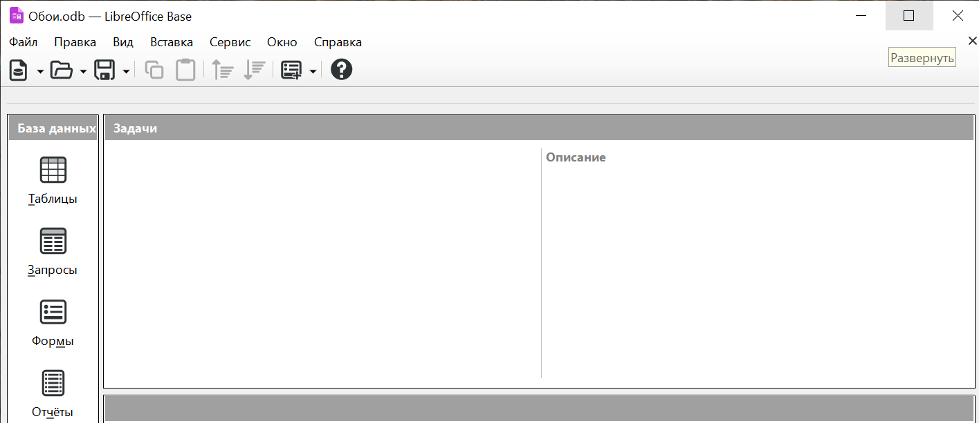
BASE: работайте с базами данных
Работа со всеми видами БД:
Отчеты
Запросы
Формы
Таблицы
Анализ и редактирование связей
в схеме представлений
Notes:
В Base вы можете обрабатывать и хранить большие массивы информации, создавая базы данных, например, для электронных рассылок. А еще в Base можно работать с таблицами, запросами, формами и отчетами.

Slide 11

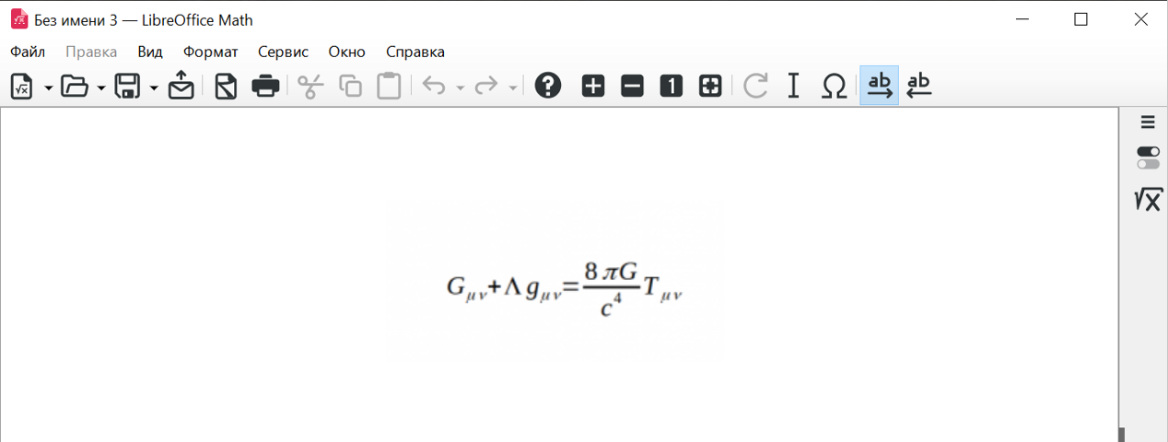
MATH: работайте с формулами
Создание и редактирование формул:
В Документах Writer
В Презентациях Impress
Самостоятельно
символы, недоступные
в стандартных
наборах шрифтов
Notes:
В Math вы можете н\записать математические формулы и далее использовать их в текстовых документах, таблицах, презентациях или самостоятельно. Это не калькулятор, а компонент ПО именно для графической записи сложных формул. Программа использует систему «окошек» и взаимосвязей между ними, комбинируя и заполняя которые, вы сможете написать формулы любой сложности. Примеры можно увидеть на слайде.

Slide 12


Спасибо за внимание!
Контакты:
Иван Иванов
региональный менеджер
+7 (921) 123-45-67
I.Ivanov@libreoffice.com.ru
https://ru.libreoffice.org/
Notes:
А теперь я с удовольствием отвечу на вопросы, которые могли у вас появиться в процессе презентации, а вы можете записать мои контакты. Спасибо за внимание!

